Slide 1

Информационная справка МБОУ №144 Советского района по проведенным мероприятиям в рамках Года родных языков и народного единства за апрель 2021 года
ОУ | Всего учащихся | Всего мероприятий (единиц) | Количество участников (чел.) | Доля от общего количества детей (%)
МБОУ “Школа №144” | 1112 | 6 | 1050 | 95%
ОУ | Наименование мероприятие | Количество участников (чел.) | Краткое описание
МБОУ “Школа №144” | Композитор Р.Яхинның 100еллыгына әдәби-музыкаль кичә | 160 | Музыкально – литературная композиция, посвященная 100- летию Р.Яхина Учащиеся 10 класса подготовили мероприятие, посвященное композитору. Дети узнали многое о его жизни и творчестве, чьё творческое наследие вошло в золотой фонд татарской и русской музыки благодаря высокой художественности.
 | “Җырлыйк әле, дуслар!” | 200 | Музыкальное мероприятие, посвященное народным песням.

Slide 2
ОУ | Наименование мероприятия | Количество участников | Краткая информация о мероприятии
МБОУ “Школа №144” | Участие детей и учителей в различных творческих конкурсах, НПК. Посещение музея Г.Тукая. | 40 | Учащиеся нашей школы принимали участие во многих творческих конкурсах, научно – практических конференциях и стали победителями, призёрами.
 | Участие в квест – игре «Татар дозор» | 6 | 17 апреля Всемирный форум татарской молодежи при поддержке Всемирного конгресса татар провел квест-игру “Татар-дозор”. Из нашей школы принимала участие команда «Тулпар», учащиеся 9 класса.
 | «Аерып булмый яздан Тукайны» | 400 | Музыкально – литературная композиция, посвященная ко Дню рождения Г.Тукая
 | Квест – игра, посвященная памяти Г.Тукая. | 250 | Квест – игра на бульваре рядом со школой для учащихся начальных классов.

Slide 3


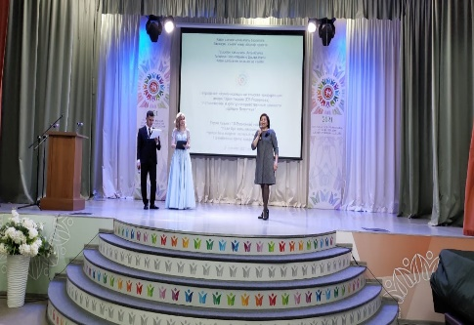
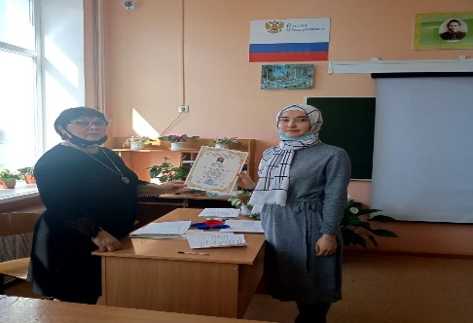
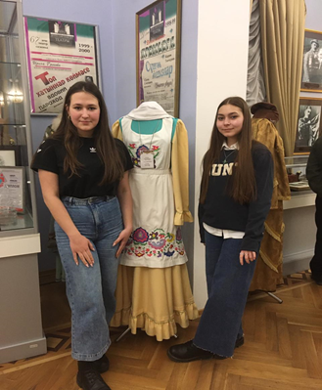
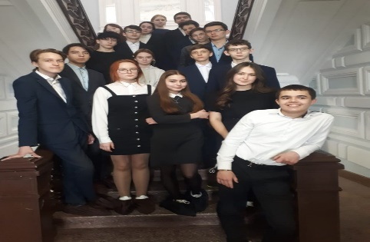
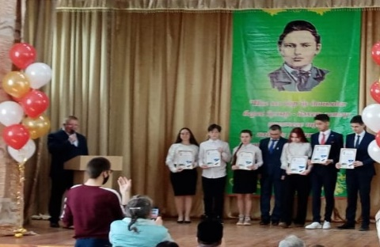
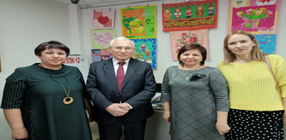
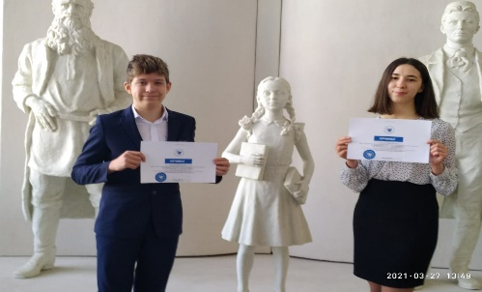
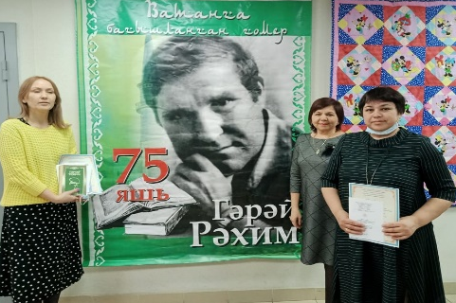
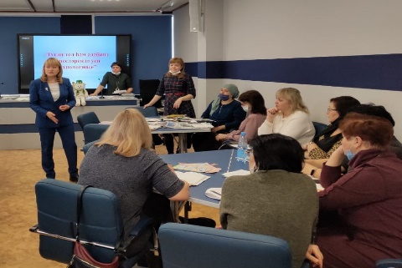
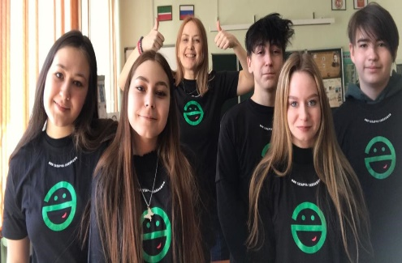
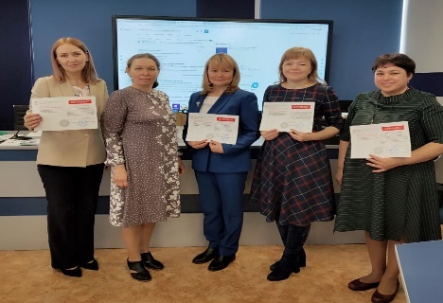
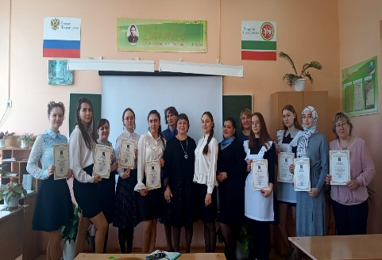

Slide 4


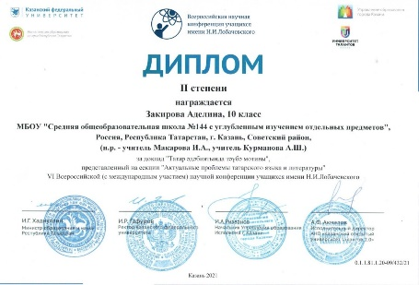
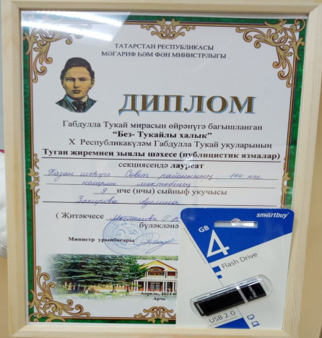
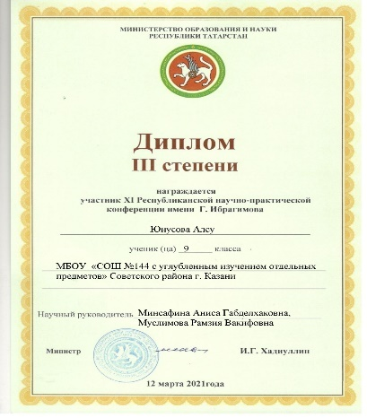

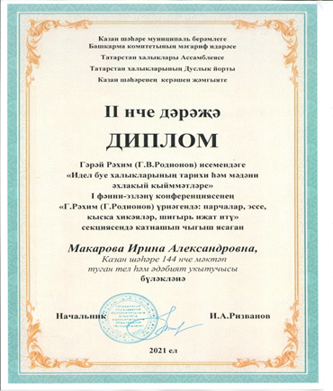
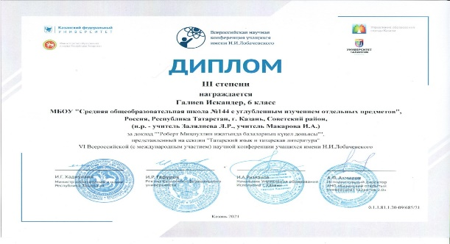
Советского района г.Казани
МБОУ «Школа №144»
Наши успехи
фото
«Язык - живая душа народа»/ «Тел – халыкның күңеле» квест - игра
фото

Slide 5
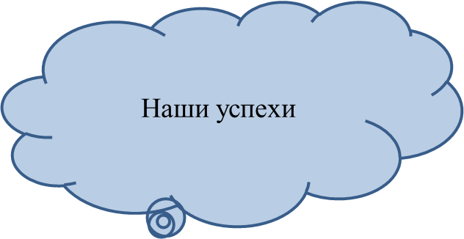



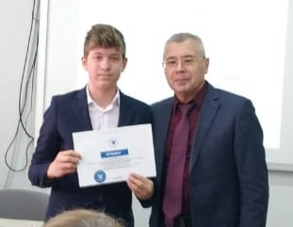

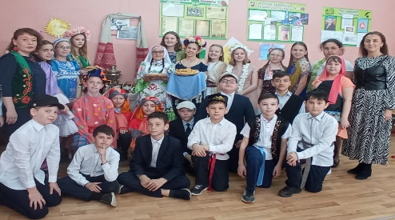
МБОУ «Школа №144»
Советского района г.Казани

Slide 6
Мероприятия МБОУ «Школа №144 запланированные в рамках
Года родных языках и народного единства на май 2021
ОУ | Наименование мероприятия | Количество участников | Краткая информация о мероприятии
МБОУ «Школа №144» | “Бу көннәрнең даны мәңгелек” әдәби-музыкаль кичә | 500 | Мероприятие, посвященное ко Дню Великой Победы
 | “Сугышка балалар карашы...” | 200 | “Война глазами детей”-литературно- музыкальная композиция
 | Конкурс рисунков | 150 | Конкурс рисунков, посвященное ко Дню Великой Победы
 | «Соңгы кыңгырау” | 150 | Последний звонок — большой общешкольный праздник, который адресован выпускникам, учителям и родителям.

